Slide 1

ỦY BAN NHÂN DÂN QUẬN LONG BIÊN
TRƯỜNG TIỂU HỌC ÁI MỘ B
MÔN: TOÁN
LỚP 2
Bài 18: Luyện tập chung

Slide 2

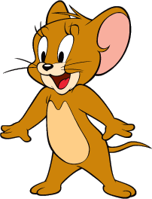


CÂU CÁ CÙNG
TOM & JERRY

Slide 3








CHÚC MỪNG
CHÚC MỪNG
CHÚC MỪNG
CHÚC MỪNG
CHÚC MỪNG
CHÚC MỪNG
CHÚC MỪNG

Slide 4



13 – 9 = ?
4

Slide 5
5 l + 9 l = ?
14 l

Slide 6
8 + 9 = ?
17

Slide 7

17 – 8 = ?
9

Slide 8
6 + 6 = ?
12

Slide 9
Nhà Mai có 18 con vịt. Trong đó có 7 con vịt cái. Hỏi nhà Mai có bao nhiêu con vịt đực?
11

Slide 10
7 kg + 8 kg = ?
15 kg

Slide 11
CHỦ ĐỀ 3
LÀM QUEN VỚI KHỐI LƯỢNG, DUNG TÍCH
BÀI 18: LUYỆN TẬP CHUNG

Slide 13

1
Tính
a)40kg + 20kg = 60kg 8kg + 5kg = 13kg 25kg + 31kg = 56kg
60kg – 40kg = 20kg 13kg – 8kg = 5kg 56kg – 31kg = 25kg
30l + 10l = 40l 7l + 6l = 13l 45l + 23l = 68l
40l – 10l = 30l 13l – 7l = 6l 68l -23l = 45l

Slide 14
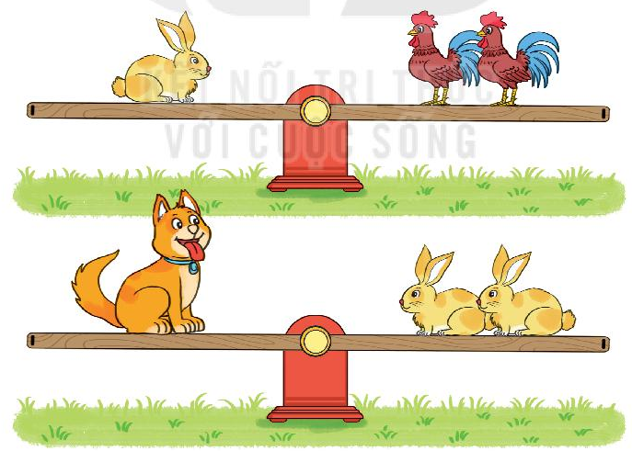
Thỏ, gà, chó chơi cầu thăng bằng. Biết cả hai trường hợp dưới đây cầu đều thăng bằng.
Con thỏ nặng bằng con gà.
Con chó nặng bằng con gà.
2
Số ?
2
2 con thỏ = (2 + 2) con gà
2 con thỏ = 4 con gà
4
Con chó nặng bằng 2 con thỏ

Slide 15
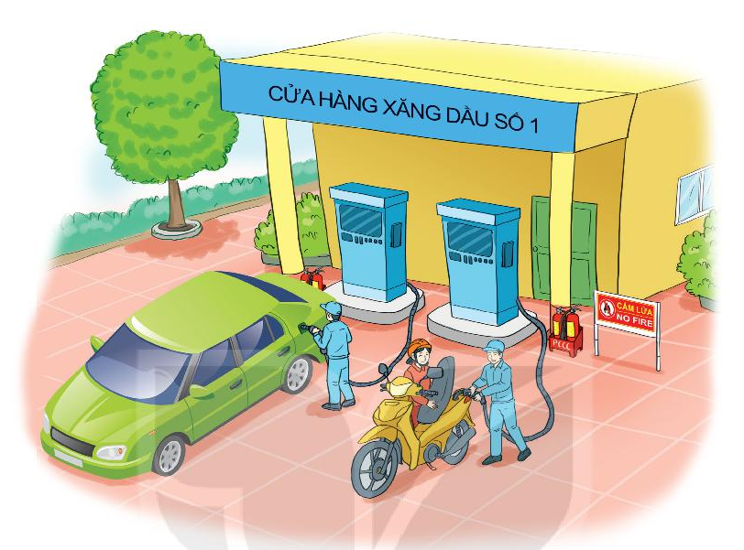
3
Tại cửa hàng xăng dầu, một người đi ô tô vào mua 25l xăng, một người mua 3l xăng. Hỏi cả hai người mua bao nhiêu lít xăng.
Cả hai người mua số lít xăng là:
25 + 3 = 28 (l)
Đáp số: 28l

Slide 16

4
Có năm túi gạo sau:
6kg
7kg
2kg
4kg
3kg
a) Muốn lấy 2 túi gạo để được 13kg gạo thì phải lấy 2 túi gạo nào?
6kg
7kg
+ = 13kg
b) Muốn lấy 3 túi gạo để được 9kg gạo thì phải lấy 3 túi gạo nào?
2kg
4kg
3kg
+ + = 9kg

Slide 17

Củng cố bài học
Hương Thảo: tranthao121004@gmail.com

